Slide 2
10GbE不夠用怎麼辦?

Slide 3
已經是10GbE網路, 但是…..
每次點擊，都要等待一些時間
檔案傳輸很不穩定
備份到一半連線中斷， 檔案不見
10GbE已經不夠用了!

Slide 4
你有以下解決方案
鏈路聚合 (LAG, Link Aggregation)
存取分流
QoS (Quality of Service)
升級到25GbE或40GbE

Slide 5
鏈路聚合 (LAG, Link Aggregation)
優點
於現有環境提高頻寬​, 對整體線路架構改動不大
缺點
占用接口增加
10GbE+10GbE不等於20GbE

Slide 6
存取分流
優點
將使用的負載分流至不同的server/NAS
缺點
需增加更多設備
成本增加
線路可能要重新鋪設
要重新更改設定, 複雜程度高
最大頻寬還是沒變

Slide 7
QoS
優點
不須改動線路與添購設備
缺點
實際頻寬不變, 人數或存取變多時, 只能依照設定優先等級去服務

Slide 8
升級到25GbE或40GbE
佈建成本?
未來升級?

Slide 9
沒有IT工程師跟相關知識怎麼辦?
存取分流
Quality of Service
(QoS)
這些是什麼? 要怎麼做?
鏈路聚合(LACP)

Slide 10
比較 25GbE 與 40GbE 線材
Characteristics/Requirement | 25GbE | 40GbE
Clock Rate | 25.78GHz | 10.31GHz
Connector | SFP28 | QSFP+
Cable Material Cost | Low | High
Simpler Transition to 100G | Yes | No
Notes:
40G DAC
1m USD22.99
https://www.amazon.com/Passive-Direct-Attach-Copper-Twinax/dp/B08L7V8ZPW/ref=sr_1_2?crid=397AU2R3ZRZ3V&dchild=1&keywords=qsfp%2B+cable&qid=1622778710&sprefix=QSFP%2B%E2%80%8B+%2Caps%2C333&sr=8-2
25G DAC
1m USD19.99
https://www.amazon.com/25G-SFP28-SFP-Cable-SFP-H25GB-CU0-5M/dp/B078JDQDRG/ref=sr_1_14?dchild=1&keywords=SFP28%2Bcable&qid=1622778739&sr=8-14&th=1

Slide 11
為何25GbE未來更容易升級至100GbE
Easy for upgrading from transceiver point of view
Ethernet Types | 10G | 40G | 25G | 100G
Lane Speed (Gbps) | 10 | 10 | 25 | 25
Lanes Per Port | 1 | 4 | 1 | 4
O/E
O/E
10G
25G
O/E
10G
25G
O/E
10G
25G
10G
25G
10G
25G

Slide 12
25GbE將網速提升到下一個層次

Slide 13
市面上25GbE交換器訴求?
可能不適合一般為了頻寬升級的用戶​
Enterprise Network
大型企業網路
Data Center
數據中心

Slide 14
市面上25GbE交換器規格?
多Port數:24~48或更多 ports
操作介面及功能複雜
因為設計是應用在data center等大型環境

Slide 15
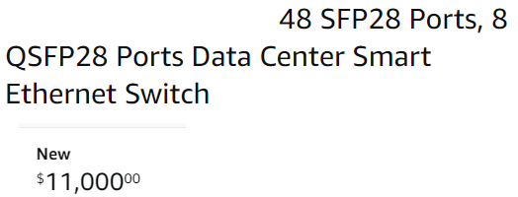
價格昂貴
一般使用者或無特別需求者不會購買
週邊設備沒有都25GbE需求者也未必會購買

Slide 16
高性價的 25GbE交換器: QSW-M5216-1T
25GbE Layer 2 managed switch

Slide 17
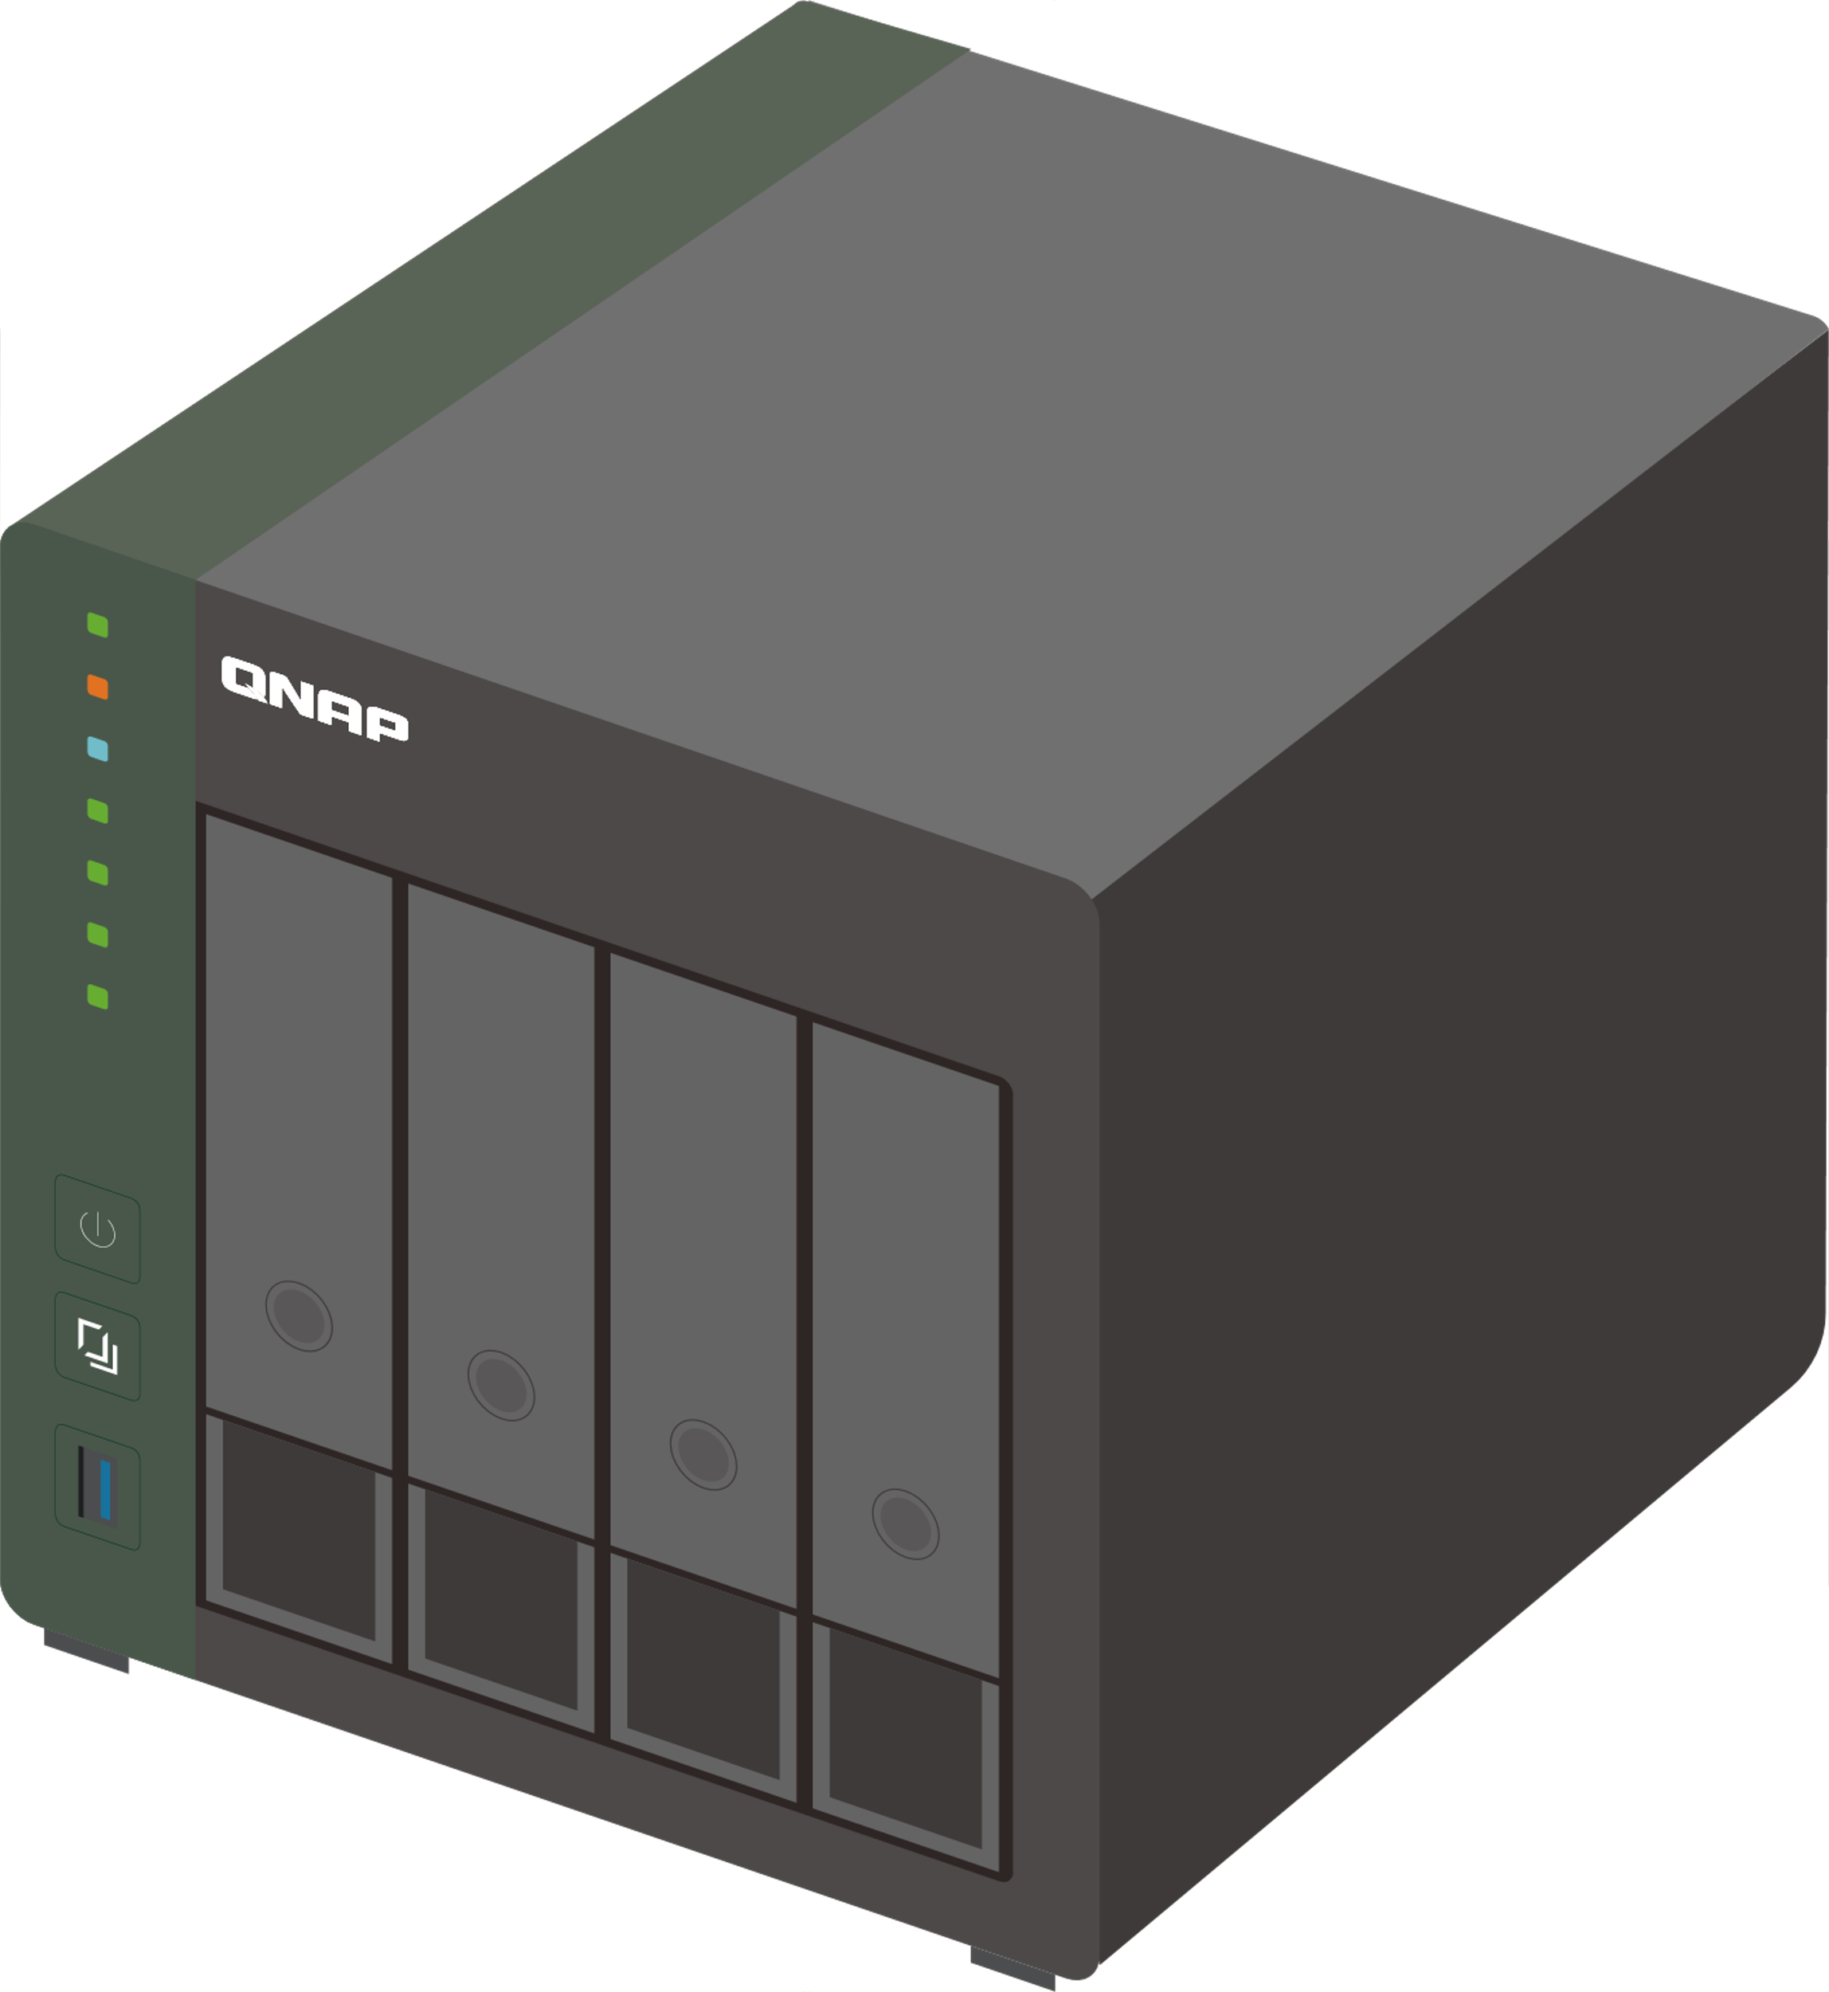
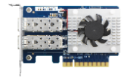
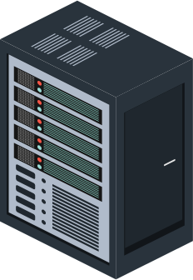
需要升級所有週邊設備至25GbE嗎?
QSW-M5216可同時滿足RJ45、SFP、SFP+、SFP28不同接頭的需求
QSW-M5216-1T
1GbE PC
2.5GbE devices
10GbE PC
25GbE work station
25GbE Server
25GbE NAS

Slide 18
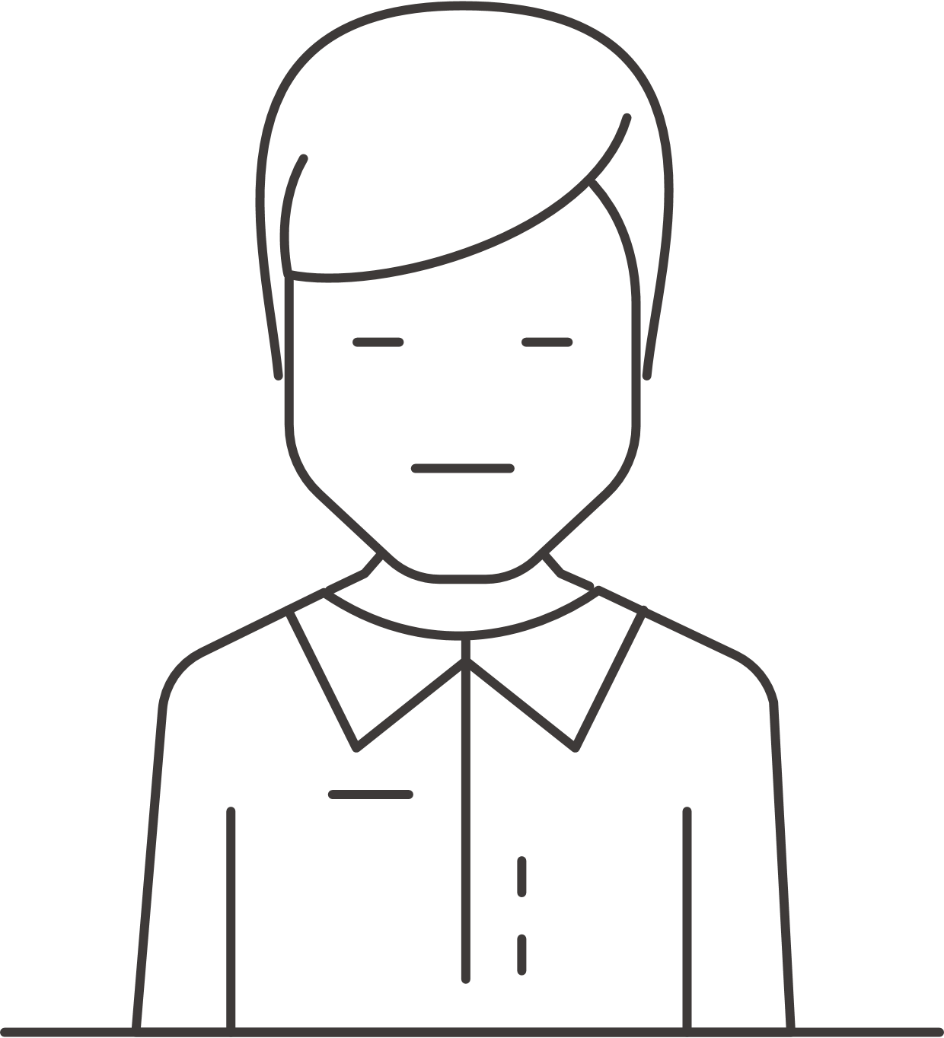
25GbE到底有多快?
備份1 TB所需預估時間
條件:Effective Data Rate 95%, Payload Data Rate (w/ Overhead) 90%
25Gbps
6m52s
10Gbps
17m09s
1Gbps
2h51m28s
100Mbps
1d4h34m38s

Slide 19
QSW-M5216-1T更貼近中小企業的需求
價格親民
用合理價格就可以購得25GbE交換機
無痛升級
1GbE SFP跟10GbE SFP+可升級到25GbE SFP28，未來25GbE SFP28也可升級100GbE QSFP28

Slide 20
QSW-M5216-1T硬體介紹

Slide 21
QSW-M5216硬體規格
QSW-M5216-1T
25GbE SFP28 (backward compatible with 10GbE SFP+/1GbE SFP) | 16
10GbE NBASE-T (support five speeds 10GbE/5GbE/2.5GbE/1GbE/100M) | 1
Switching Bandwidth | 820Gbps
Packet buffer size​ | 48Mbit
Jumbo Frame​ | 9Kbytes ​
MAC table | 32K
Fan | Yes

Slide 22
QSW-M5216-1T 介面介紹
25GbE SFP28
backward compatible with 10GbE SFP+/1GbE SFP
10GbE RJ45
support five speeds 10GbE/5GbE/2.5GbE/1GbE/100M
Status LED

Slide 23
QSW-M5216-1T 介面介紹
Power input
RJ45 Management port
RS232 console port
Reset button
K-Slot

Slide 24
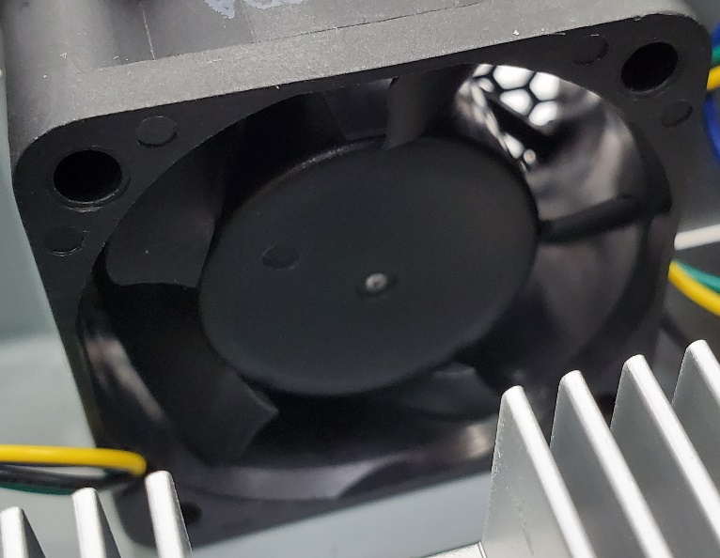
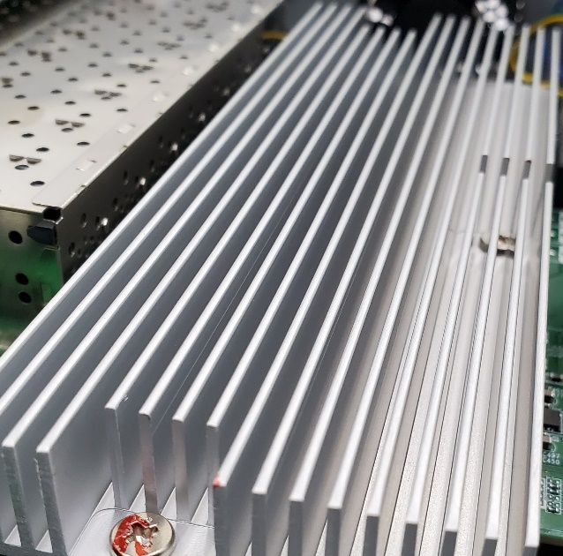
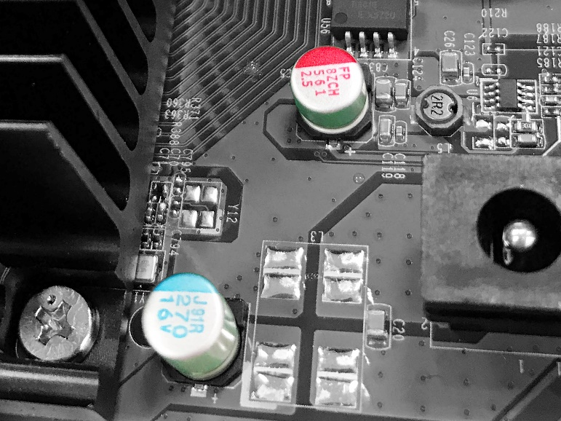
除了外在, 也重視內在
PWM 雙滾珠軸承風扇
大面積、全覆蓋散熱片
固態電容
Notes:
雙滾珠軸承確保長時使用壽命。智慧型調速，平衡系統溫度、能耗與噪音值。
急速導出所有元件的熱，促進引流使風扇發揮最大功效！
壽命長、穩定度高、運作溫度範圍廣。杜絕液態電容電解液揮發、泄漏、易燃等風險。

Slide 25
QSW-M5216-1T軟體介紹

Slide 26
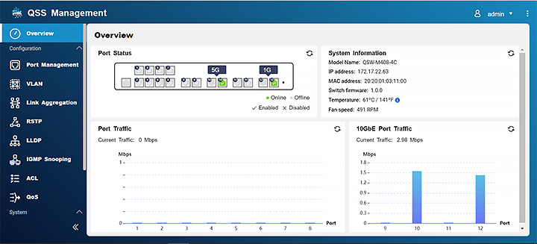
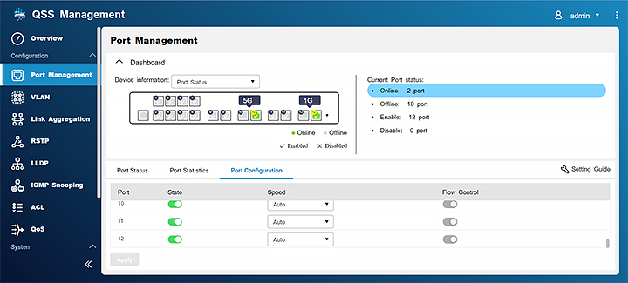
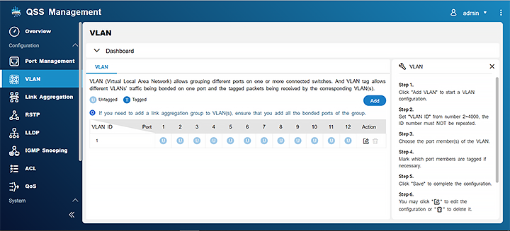
簡單明瞭的介面設計
簡潔、圖像化
設定引導

Slide 27
明確分割工作室內各別網路
虛擬區域網路 (VLAN) 可以明確獨立出不同的部門網路
方便管理, 不同網路間可有條件相連
也可分隔員工及來賓網路

Slide 28
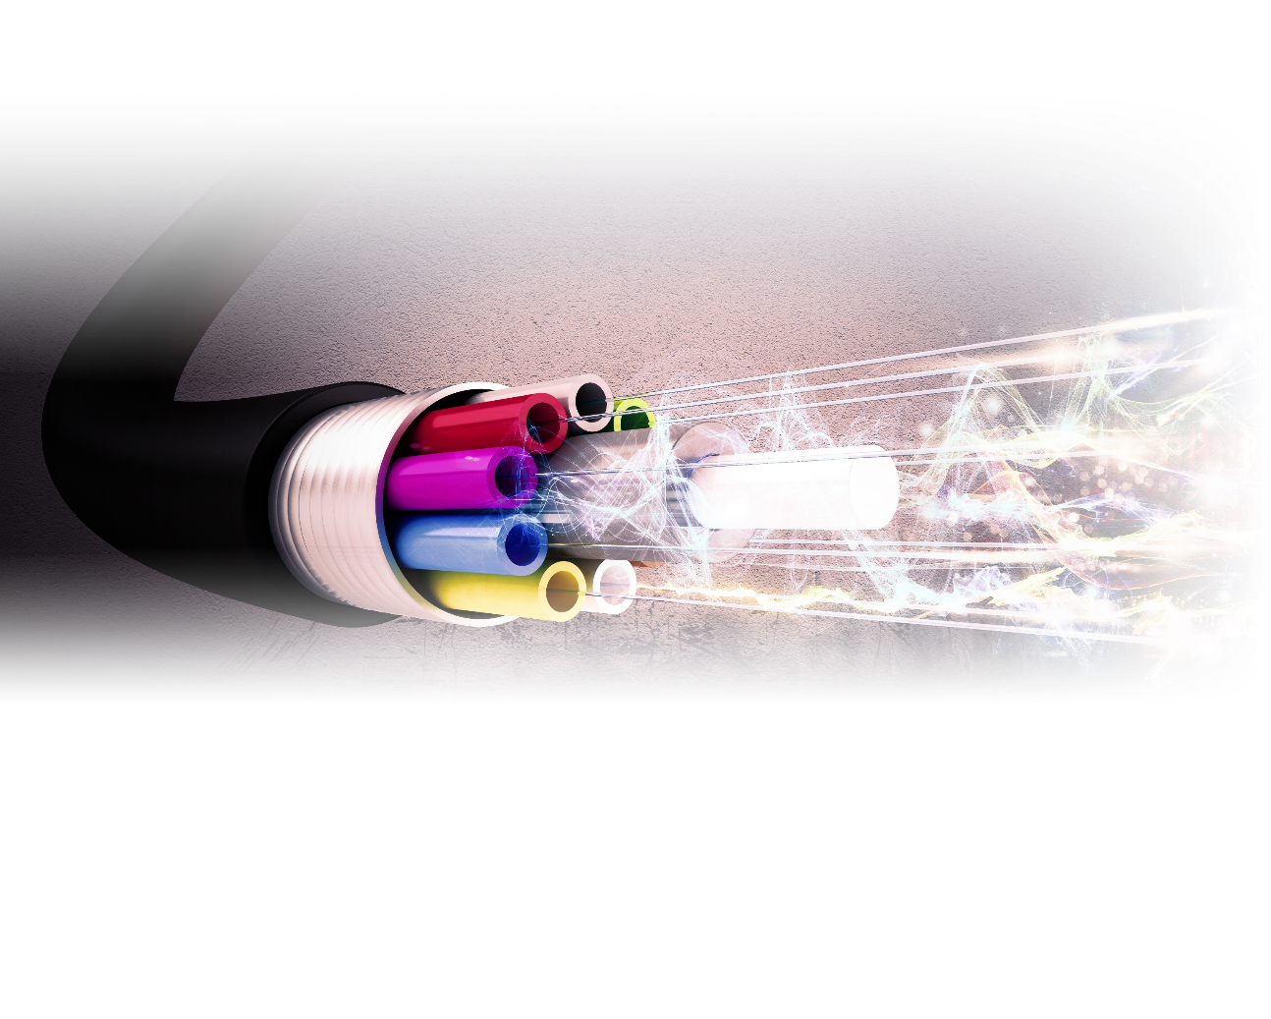
多接條網路線也可以提高網速
鏈路聚合 (LAG, Link Aggregation) 可以讓多條網路線的網速相加， 變成更大的網路頻寬
快速又直接的讓網速更上一層樓
搭配100G分接4 25GbE接口線，接4 port 25GbE並設定鍊路聚合 ，另一端可接100GbE 接口

Slide 29
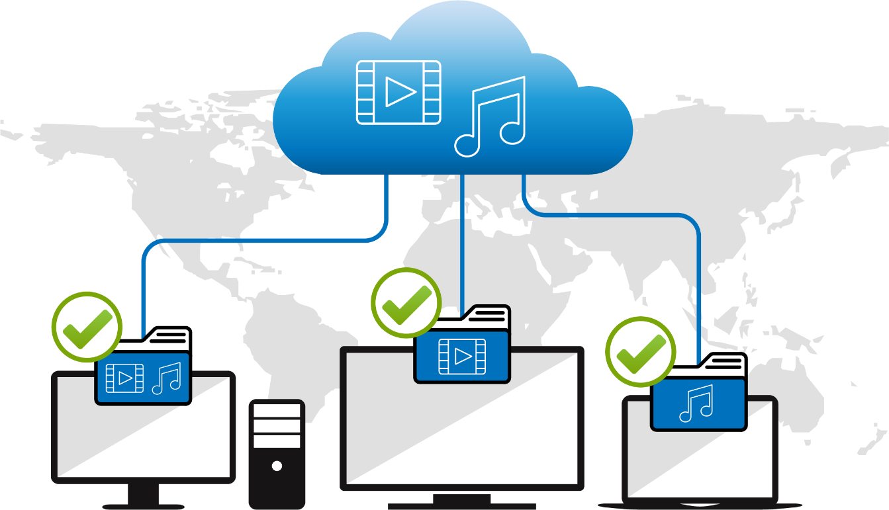
準確記錄及配發影音串流給設備
群組監聽協定 (IGMP snooping) 可以準確記錄所有影音串流分配方式
不會因為誤傳或少傳封包導致影音中斷或品質不佳

Slide 30
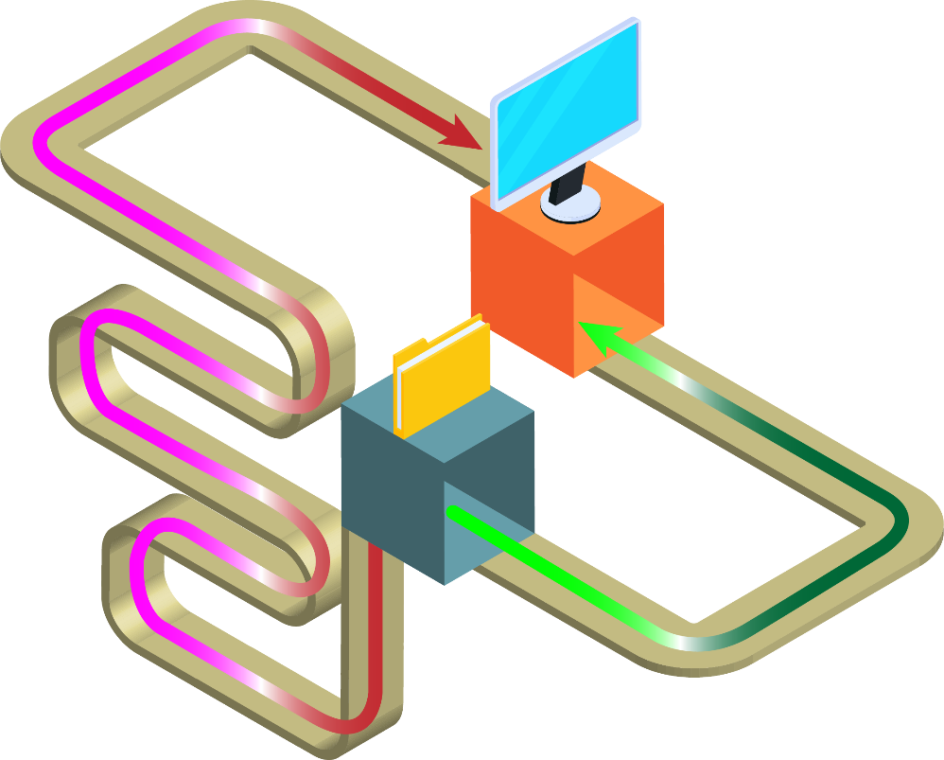
隨時優化網路傳輸路徑
透過生成樹協定 (RSTP, Rapid Spanning Tree Protocol) 隨時監控及優化網路傳輸路徑
網路架構再複雜, 檔案永遠用最快的路徑來傳輸

Slide 31
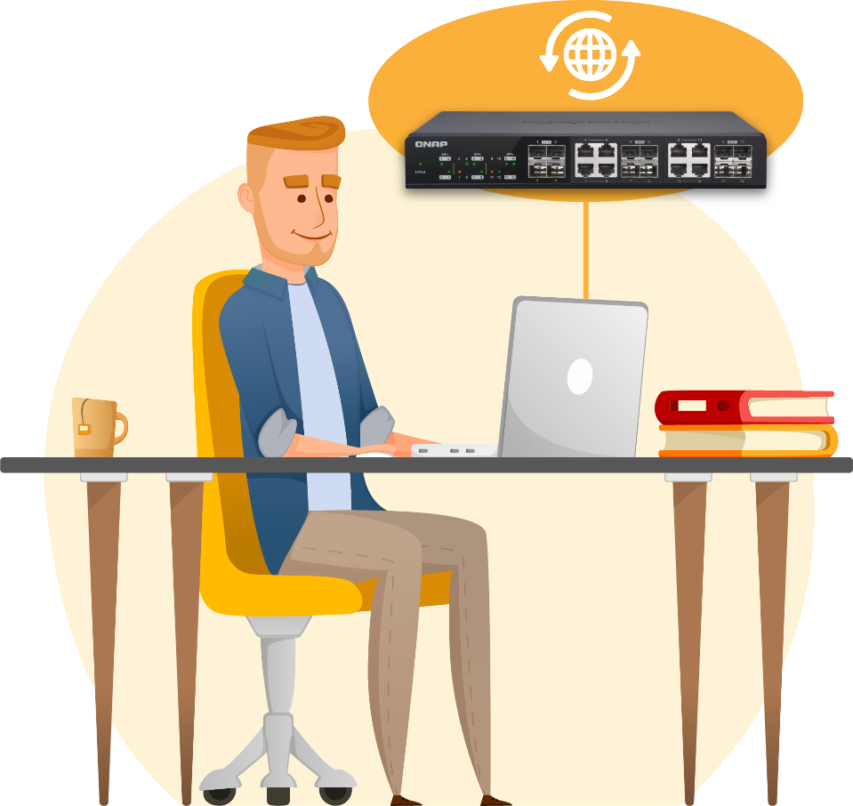
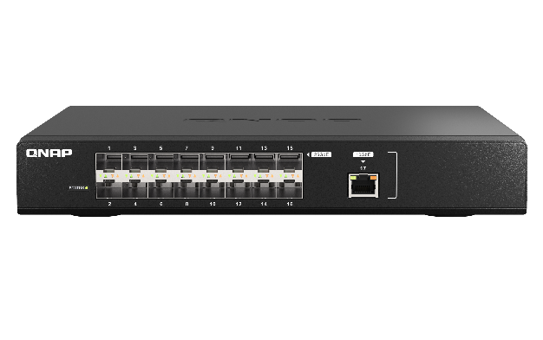
軔體版本檢查
一鍵自動更新
交換機自動偵測有無新軔體
手動更新

Slide 32
當然 QSW-M5216-1T 還有很多功能
透過流量控制 (IEEE 802.3x) 監看網路擁塞情況, 避免掉包
週邊設備偵測 (LLDP), 讓管理者一目了然那些設備連接到交換機
節能設計 (IEEE 802.3az) 及風扇轉速控制, 減少不必要的電能消耗

Slide 33
客人可以如何佈建QSW-M5216?

Slide 34
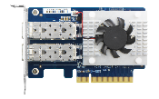
從單一台10GbE switch升級至25GbE
Internet
QSW-M5216-1T
1GbE PC
2.5GbE devices
10GbE PC
25GbE work station
25GbE Server
25GbE NAS

Slide 35
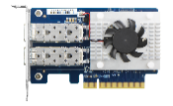
多媒體工作室升級NAS與網路至25GbE
25GbE
2.5GbE
10GbE
1GbE
10GbE PC
Internet
QSW-M2108R-2C
QSW-M5216-1T
2.5GbE PC
10GbE PC
1GbE Devices
25GbE Server
25GbE NAS

Slide 36
中型辦公室骨幹網路需要更高頻寬(100~150人)
25GbE
2.5GbE
10GbE PC
10GbE
2.5GbE PoE
Internet
QSW-M1208-8C
QSW-M5216-1T
QSW-M5216-1T
2.5Gb ETH WiFi6 AP
QSW-M2116P-2T2S
QSW-M5216-1T
2.5GbE Devices
QSW-M2108R-2C
25GbE Server
25GbE NAS

Slide 37
QNAP 25GbE戰隊完整搭配

Slide 38
全快閃 2U 24-bay U.2 NVMe SSD 25GbE NAS
TS-h2490FU-7302P-128G
AMD EPYC 7302P 16核心/32執行緒, 3.0 GHz (Max. 3.3GHz)
128GB DDR4 RDIMM ECC 記憶體 (8 x 16GB)
4 x SFP28 25GbE網路埠 (25GbE/10GbE/1GbE)
TS-h2490FU-7232P-64G
AMD EPYC 7232P 8核心/16執行緒, 3.1 GHz (Max. 3.2GHz)
64GB DDR4 RDIMM ECC記憶體 (8 x 8GB)
2 x SFP28 25GbE網路埠 (25GbE/10GbE/1GbE)
Slot 1: PCIe Gen4 x4 Slot 2: PCIe Gen4 x8 or x4 Slot 3: PCIe Gen4 x4 Slot 4: PCIe Gen4 x8 Slot 5: PCIe Gen4 x16 or x8
TS-h2490FU
TS-h2490FU
*插槽 4 和插槽 5 預載 25GbE 網路擴充卡。請為 25GbE 介面卡保留這些插槽，以獲得最佳效能。 **插槽 2 於插槽 3 未使用時提供 PCIe Gen4 x8 的頻寬，若插槽 3 使用中則提供 PCIe Gen4 x4 的頻寬。 ***插槽 5 於插槽 4 未使用時提供 PCIe Gen4 x16 的頻寬，若插槽 4 使用中則提供 PCIe Gen4 x8 的頻寬。
Notes:
實際效能

Slide 39
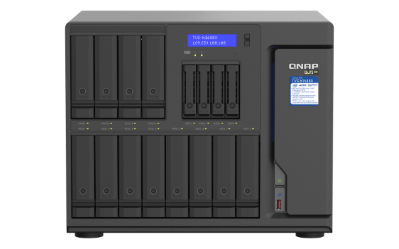
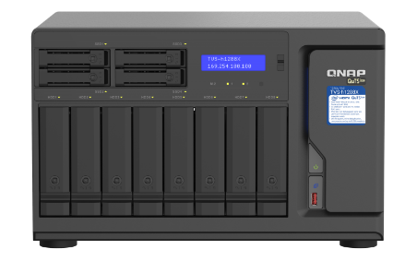
更多 25GbE-ready QNAP SMB NAS
TS-h3088XU-RP
TS-hx83XU
TVS-h1288X
TVS-h1688X
Intel Xeon W 1250 /1270
2 x SFP28 25GbE網路埠 (25GbE/10GbE/1GbE)
Intel Xeon E series
2 x SFP+ 10GbE網路埠 (10GbE/1GbE)
Intel Xeon W 1250 /1270
2 x RJ45 10GbE網路埠 (10GbE/5GbE/2.5GbE/1GbE/100M)
Slot 1: PCIe Gen3 x8 or x4 Slot 2: PCIe Gen3 x4 Slot 3: PCIe Gen3 x4
1U: Gen3 x16 (CPU)
2U & 3U : Slot 2 with Gen3 x8 (CPU)
4U: slot 4 with Gen3 x8 (CPU)
Slot 1: PCIe Gen3 x8 Slot 2: PCIe Gen3 x4 Slot 3: PCIe Gen3 x4
*25GbE 網路埠在某些機型為選配．客戶須額外購買 QXG-25G2SF-CX6 25GbE 網卡．更多支援 25GbE 機種請以 相容性列表 為準
Notes:
3088xu 83xu
URL

Slide 40
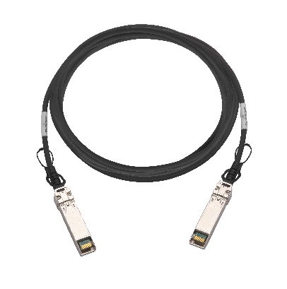
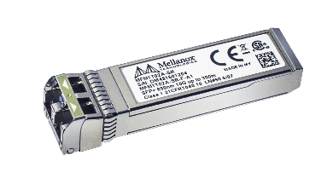
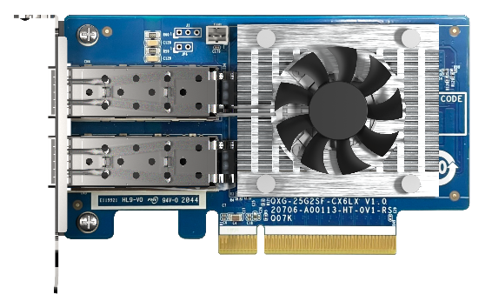
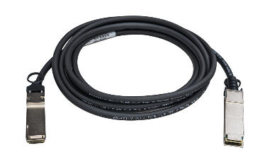
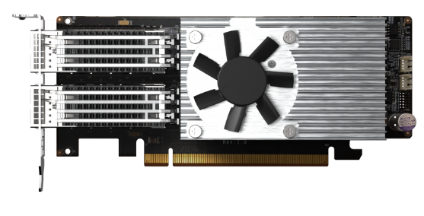
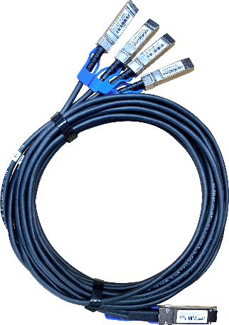
完整的 10GbE / 25GbE / 100GbE 配件
QXG-25G2SF-CX6
QXG-25G2SF-CX4
25GbE SFP28 DAC
CAB-DAC30M-SFP28
CAB-DAC15M-SFP28
10GbE SR Transceiver
TRX-10GSFP-SR-MLX
QXG-100G2SF-E810
100GbE QSFP28 DAC
CAB-DAC15M-Q28
CAB-DAC15M-Q28B4
25GbE SR Transceiver
TRX-25GSFP28-SR

Slide 41
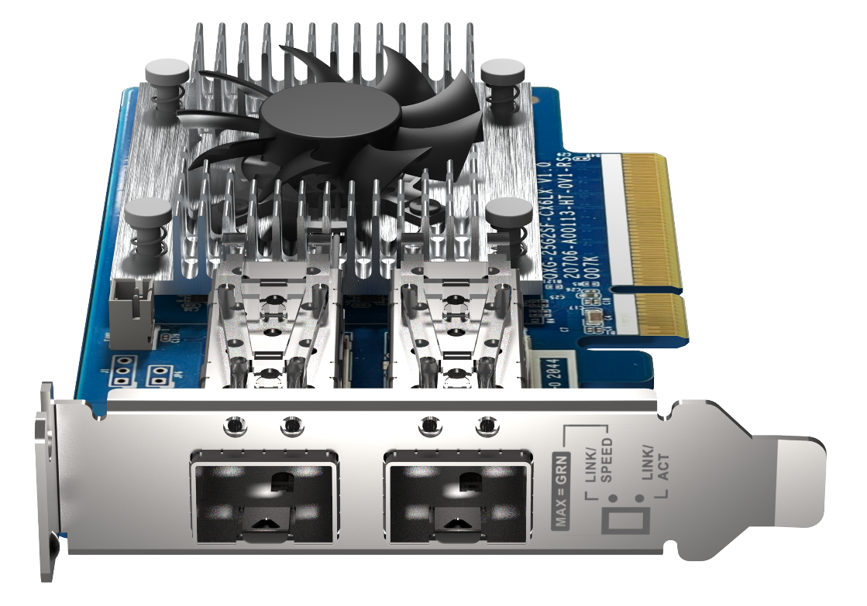
QNAP 25GbE 高速網卡支援 NAS 與 PC/server
OK
QXG-25G2SF-CX6
雙埠 25GbE SFP28 半高網卡
 | QXG-25G2SF-CX4 | QXG-25G2SF-CX6
PCIe express | Gen3 x8 | Gen4 x8
Message Rate | 70Mpps | 75Mpps
PTP (1588) | N/A | Supported
Secure boot | N/A | Supported
VirtIO acceleration | N/A | Yes
RoCE v1/v2 | Supported | Supported
RDMA | Supported | Supported
SR-IOV | Supported | Supported
2 x SFP28 接口
支援 25GbE / 10GbE 雙速

Slide 42
©2021著作權為威聯通科技股份有限公司所有。威聯通科技並保留所有權利。威聯通科技股份有限公司所使用或註冊之商標或標章。檔案中所提及之產品及公司名稱可能為其他公司所有之商標 。

